Slide 1

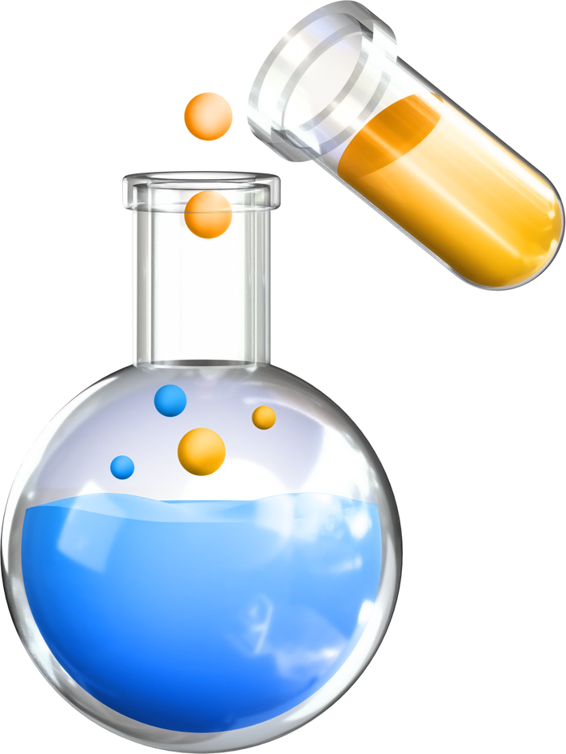
NHIỆT LIỆT CHÀO MỪNG CÁC EM ĐẾN VỚI
BÀI HỌC MỚI

Slide 2
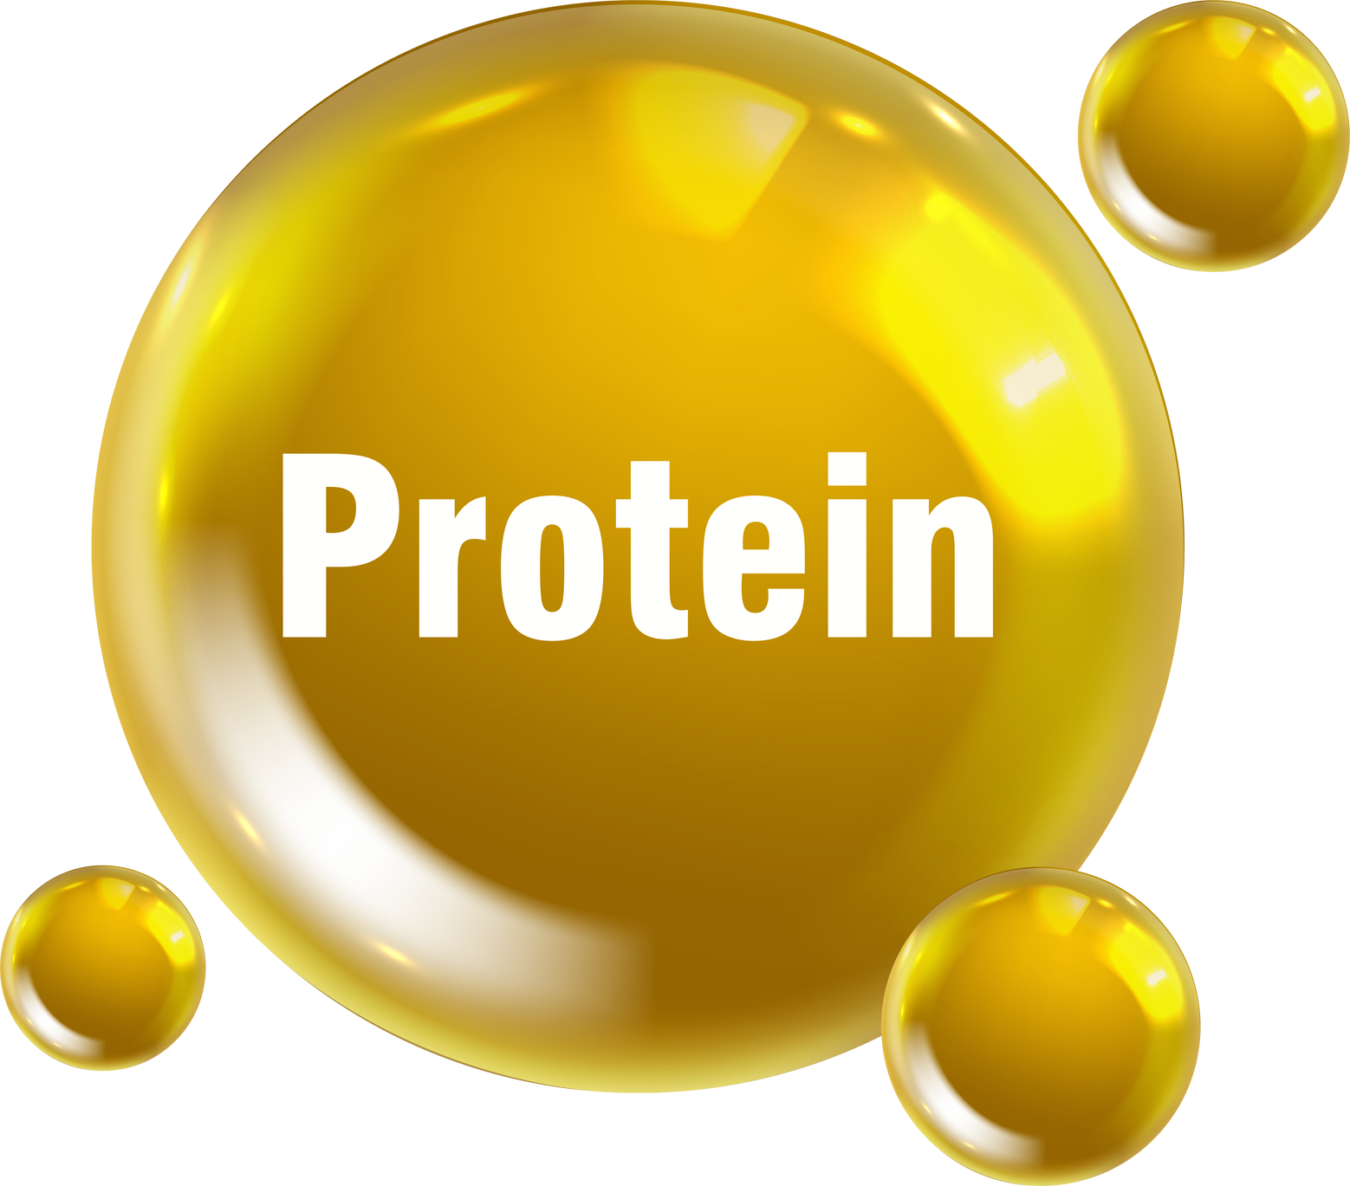
KHỞI ĐỘNG
Kể tên các loại thực phẩm chứa protein mà em biết.
Tại sao protein lại quan trọng đối với sức khỏe?

Slide 3
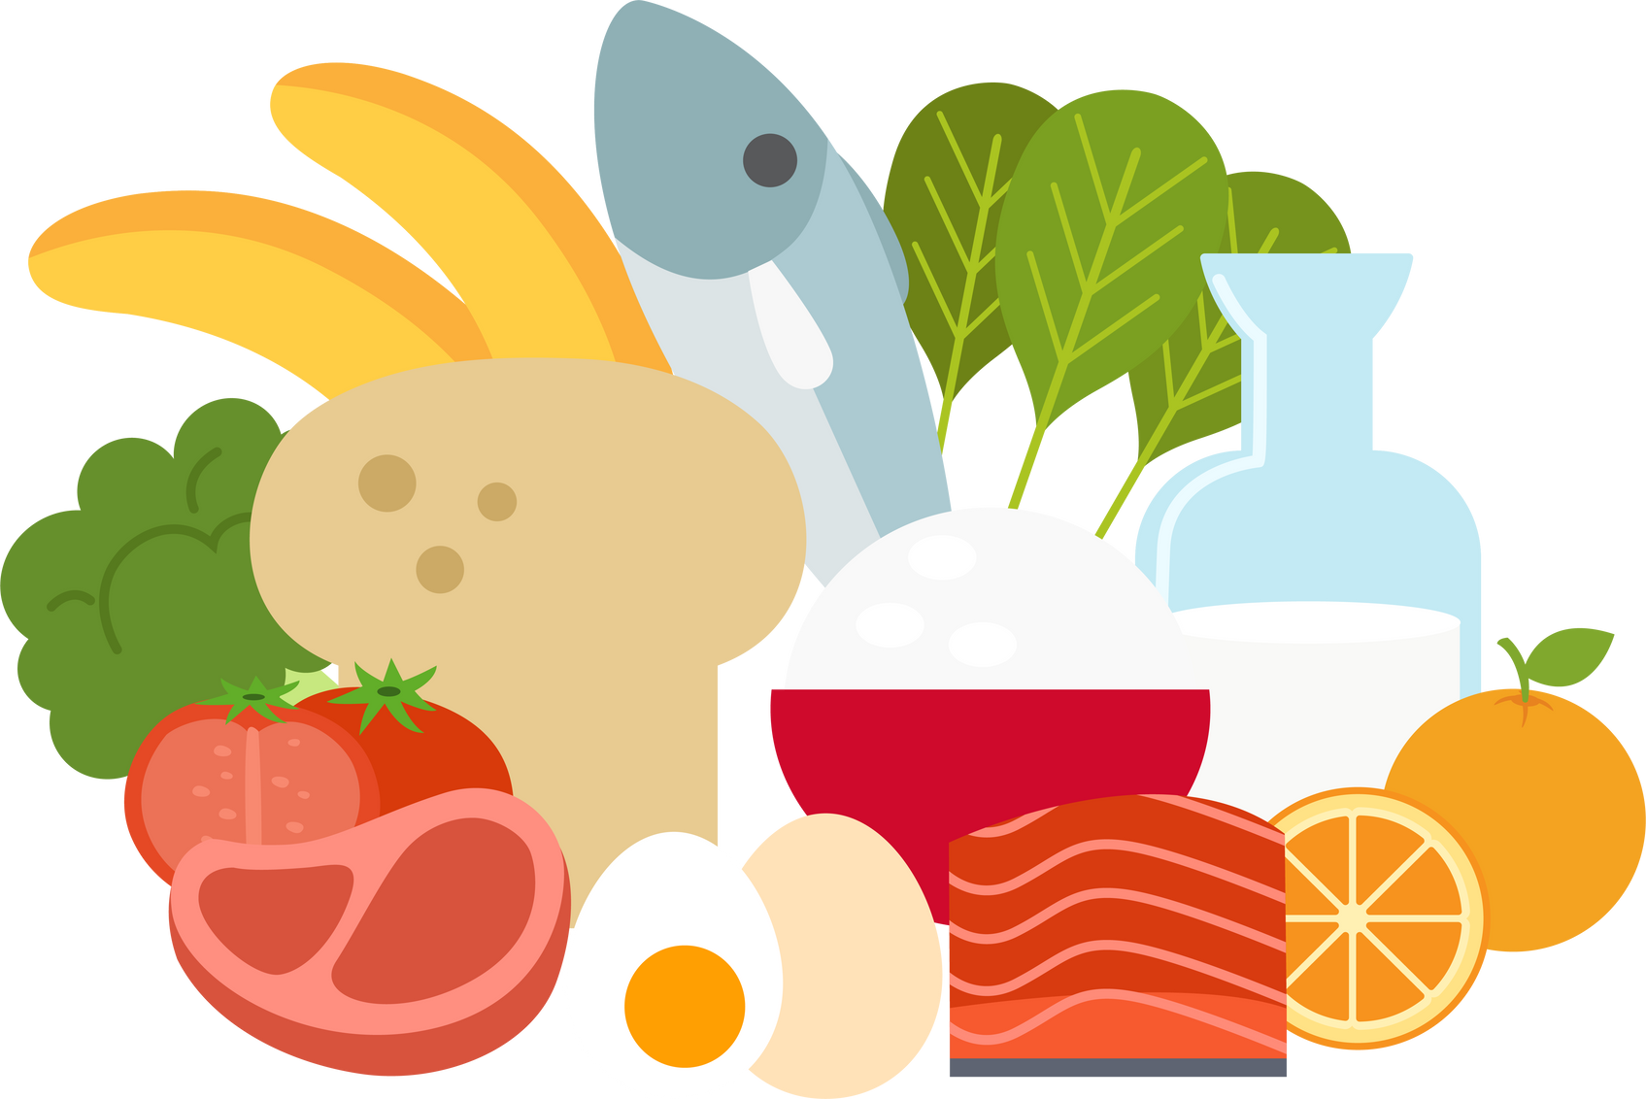
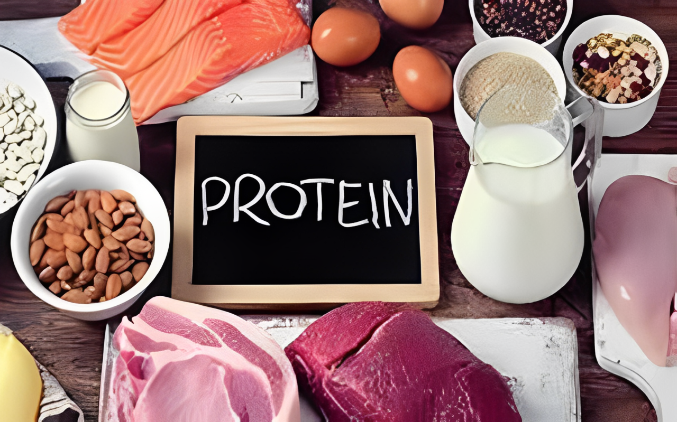
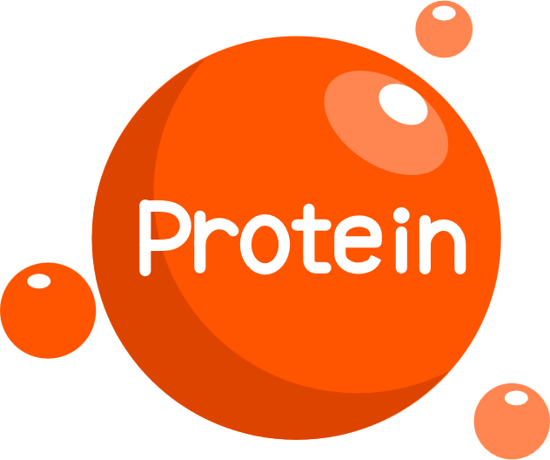
KHỞI ĐỘNG
Một số loại thực phẩm chứa protein: cá, trứng, sữa, thịt,….
Quan sát hình ảnh
Protein là thành phần quan trọng của mọi tế bào trong cơ thể.

Slide 4
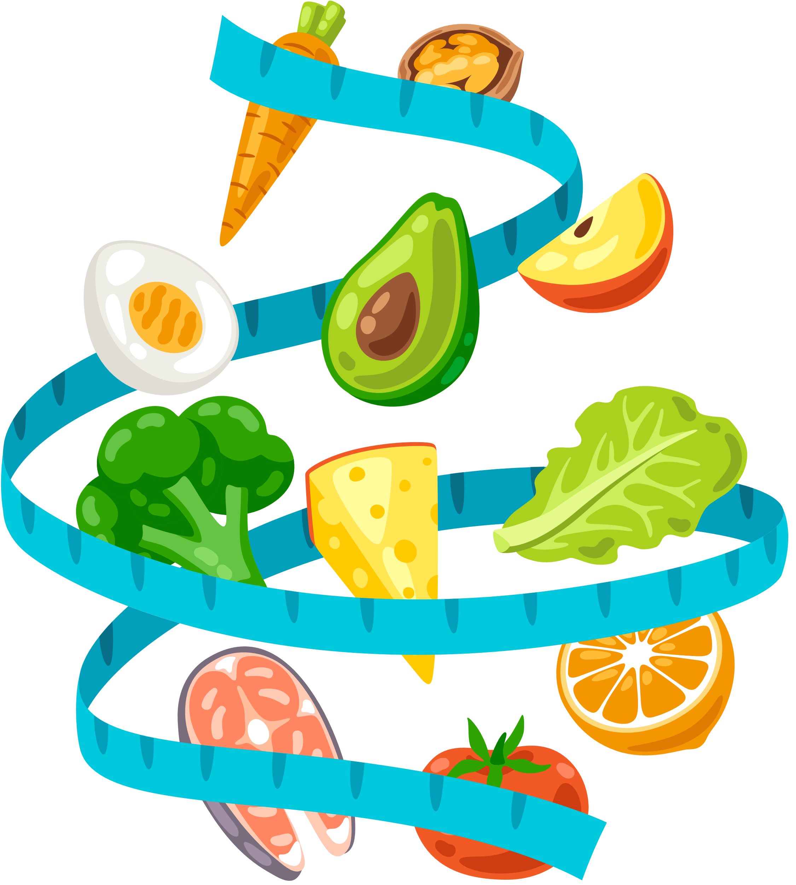

BÀI 31: PROTEIN

Slide 5



NỘI DUNG BÀI HỌC
1
Khái niệm, cấu tạo
2
Tính chất hóa học
3
Vai trò và ứng dụng của protein

Slide 6

I. KHÁI NIỆM, CẤU TẠO

Slide 7

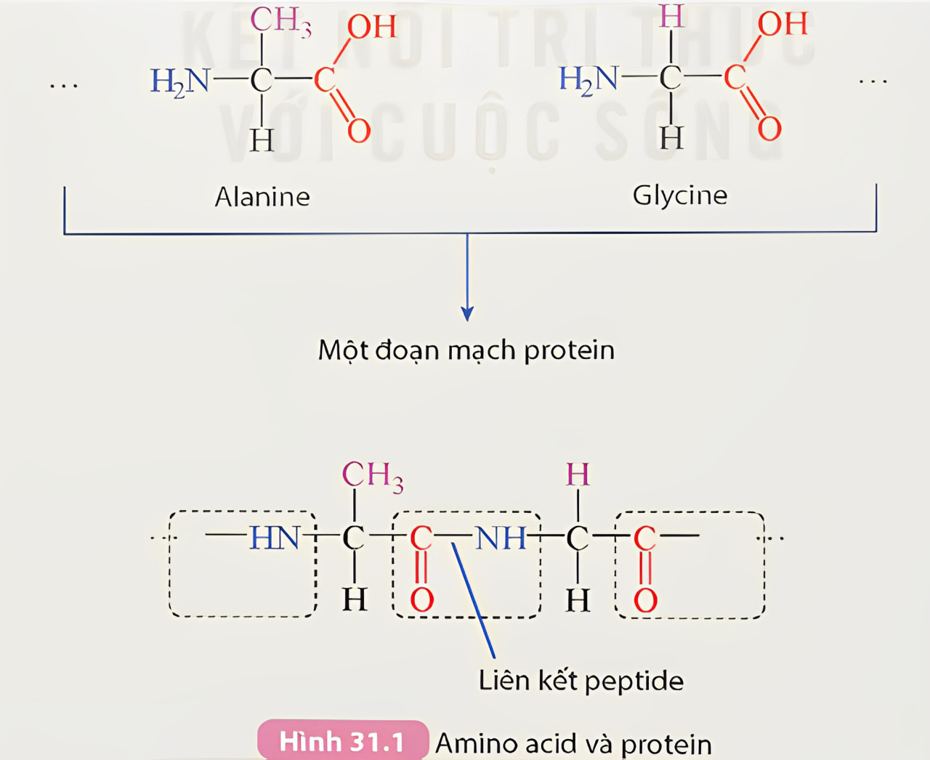

Quan sát hình ảnh và trả lời
TRẢ LỜI
Các amino acid này có
cấu tạo dạng
R
CH(NH₂)COOH
Khác nhau
Giống nhau
Điểm giống và khác nhau giữa các amino acid này là gì?

Slide 8




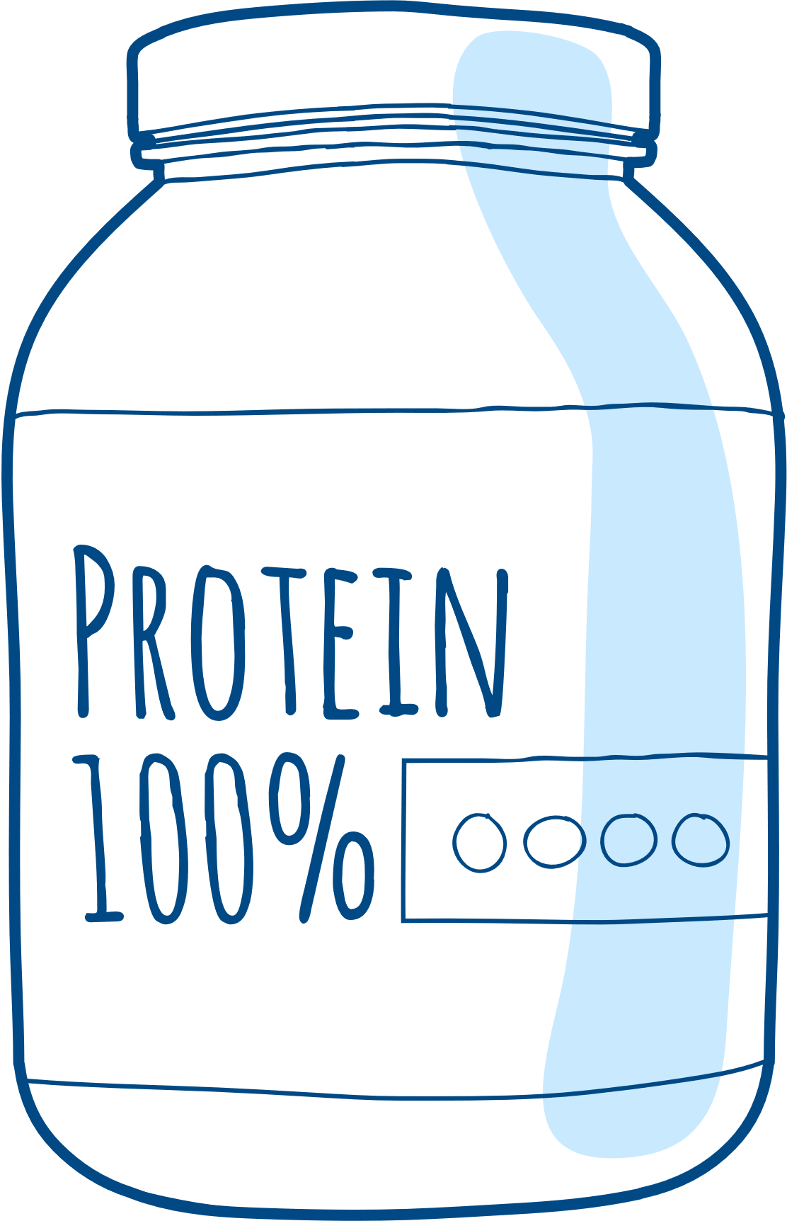
Theo em, các amino acid này đã kết hợp lại với nhau thành protein bằng cách nào?
AMINO ACIDS
PEPTIDE
PROTEIN
Các amino acid nối với nhau hình thành protein bằng phản ứng tách nước giữa nhóm -COOH của amino acid này với nhóm -NH₂ của amino acid khác hình thành các cầu nối peptide (-CO-NH-).

Slide 9
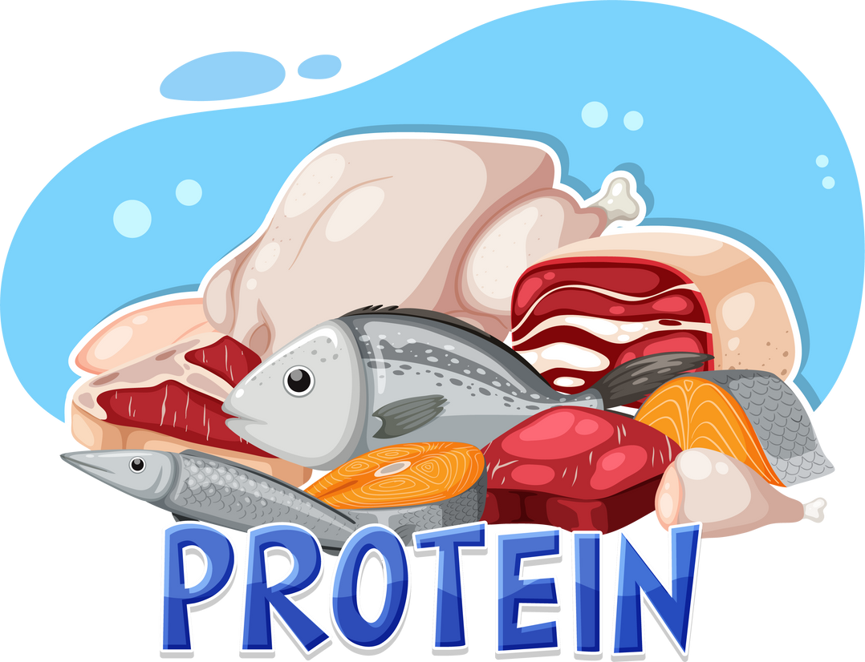

Là những hợp chất hữu cơ phức tạp có khối lượng phân tử rất lớn.
Khái niệm
Gồm nhiều đơn vị amino acid liên kết với nhau bởi liên kết peptide.
AMINO ACIDS
PEPTIDE
PROTEIN
Khoảng vài chục nghìn đến hàng triệu amu.
Khối lượng phân tử

Slide 10

II. TÍNH CHẤT HÓA HỌC

Slide 11



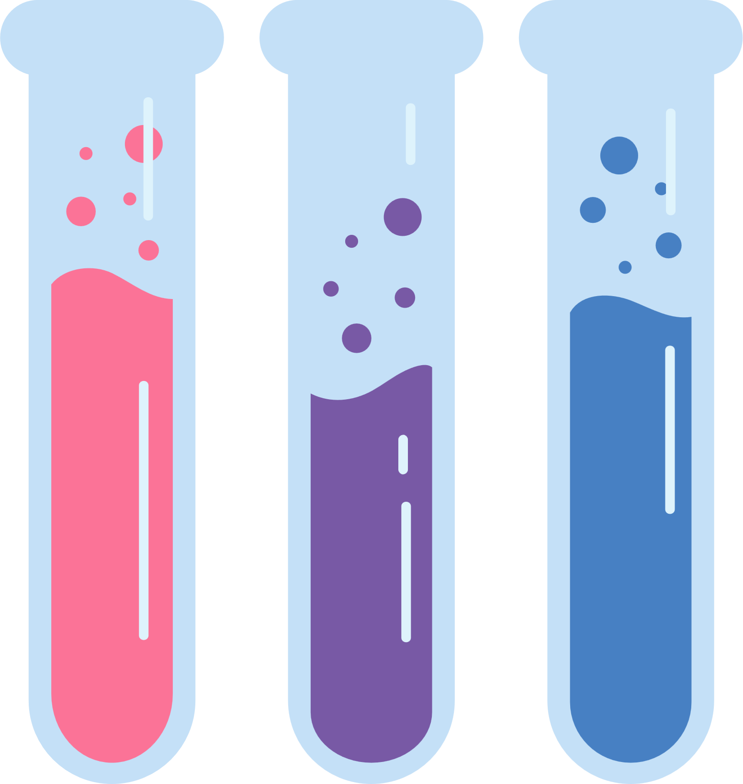
THÍ NGHIỆM VỀ TÍNH CHẤT CỦA PROTEIN
CHUẨN BỊ
Lòng trắng trứng
3 ống nghiệm
Dung dịch HCL
Đèn cồn

Slide 12
THÍ NGHIỆM VỀ TÍNH CHẤT CỦA PROTEIN
TIẾN HÀNH
Lấy khoảng 2 mL lòng trắng trứng cho vào mỗi ống nghiệm
Thêm vài giọt HCL 1M vào ống nghiệm thứ nhất
Đun nóng ống nghiệm thứ ba trên ngọn lửa đèn cồn cho đến khi thấy có mùi khét
Hơ nóng nhẹ ống nghiệm thứ hai trên ngọn lửa đèn cồn trong khoảng 1 phút

Slide 13
THÍ NGHIỆM VỀ TÍNH CHẤT CỦA PROTEIN
YÊU CẦU: Quan sát và nhận xét hiện tượng ở ba ống nghiệm.
Ống nghiệm 1
Ống nghiệm 2
Ống nghiệm 3
Lòng trắng trứng đông tụ, tạo chất rắn màu trắng, sau chuyển dần qua màu đen và tạo mùi khét.
Lòng trắng trứng đông tụ, tạo chất rắn màu trắng.
Lòng trắng trứng đông tụ, tạo chất rắn màu trắng.

Slide 14


Slide 15

GHI NHỚ
acid
Protein bị đông tụ khi có
base
Nhiệt độ
protein bị phân hủy
Đun ở nhiệt độ cao, không có nước
protein bị cháy

Slide 16
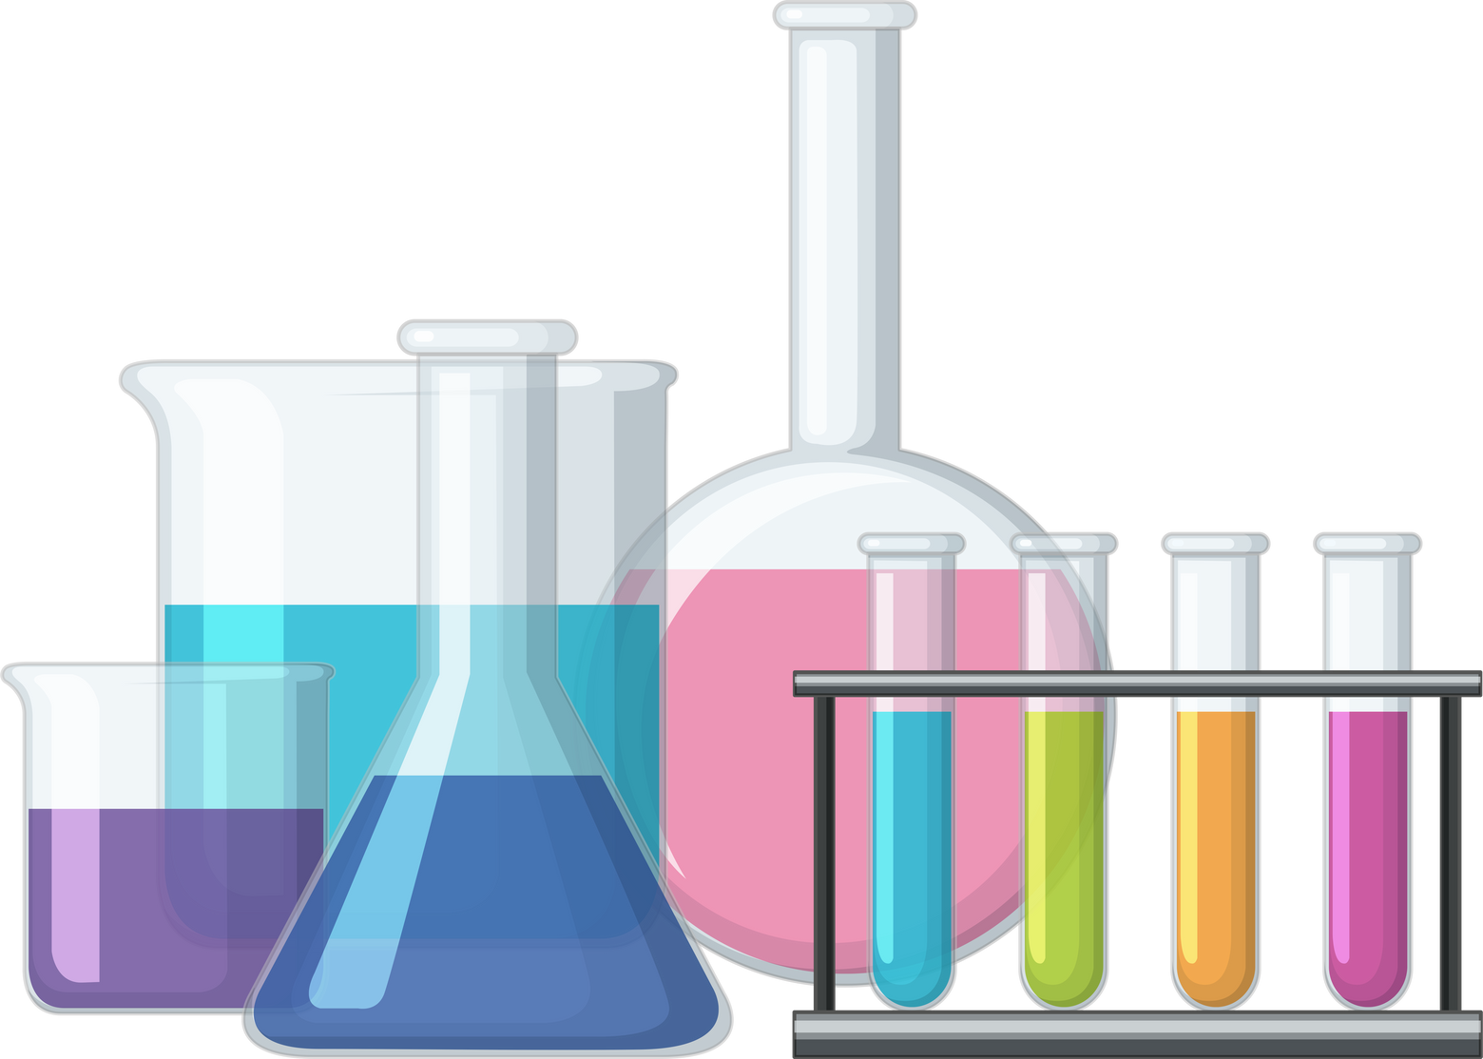
GHI NHỚ
Phản ứng thủy phân (xảy ra tại liên kết peptide) dưới tác dụng của acid, base hoặc enzyme:
Protenin
H₂O
Acid/base/enzyme
Amino acid

Slide 17

III. VAI TRÒ VÀ ỨNG DỤNG

Slide 18

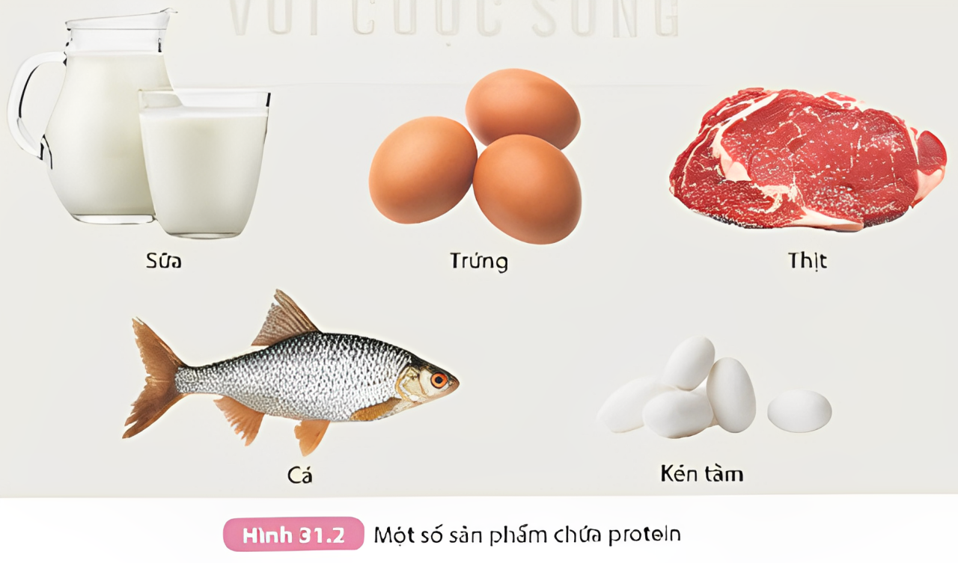

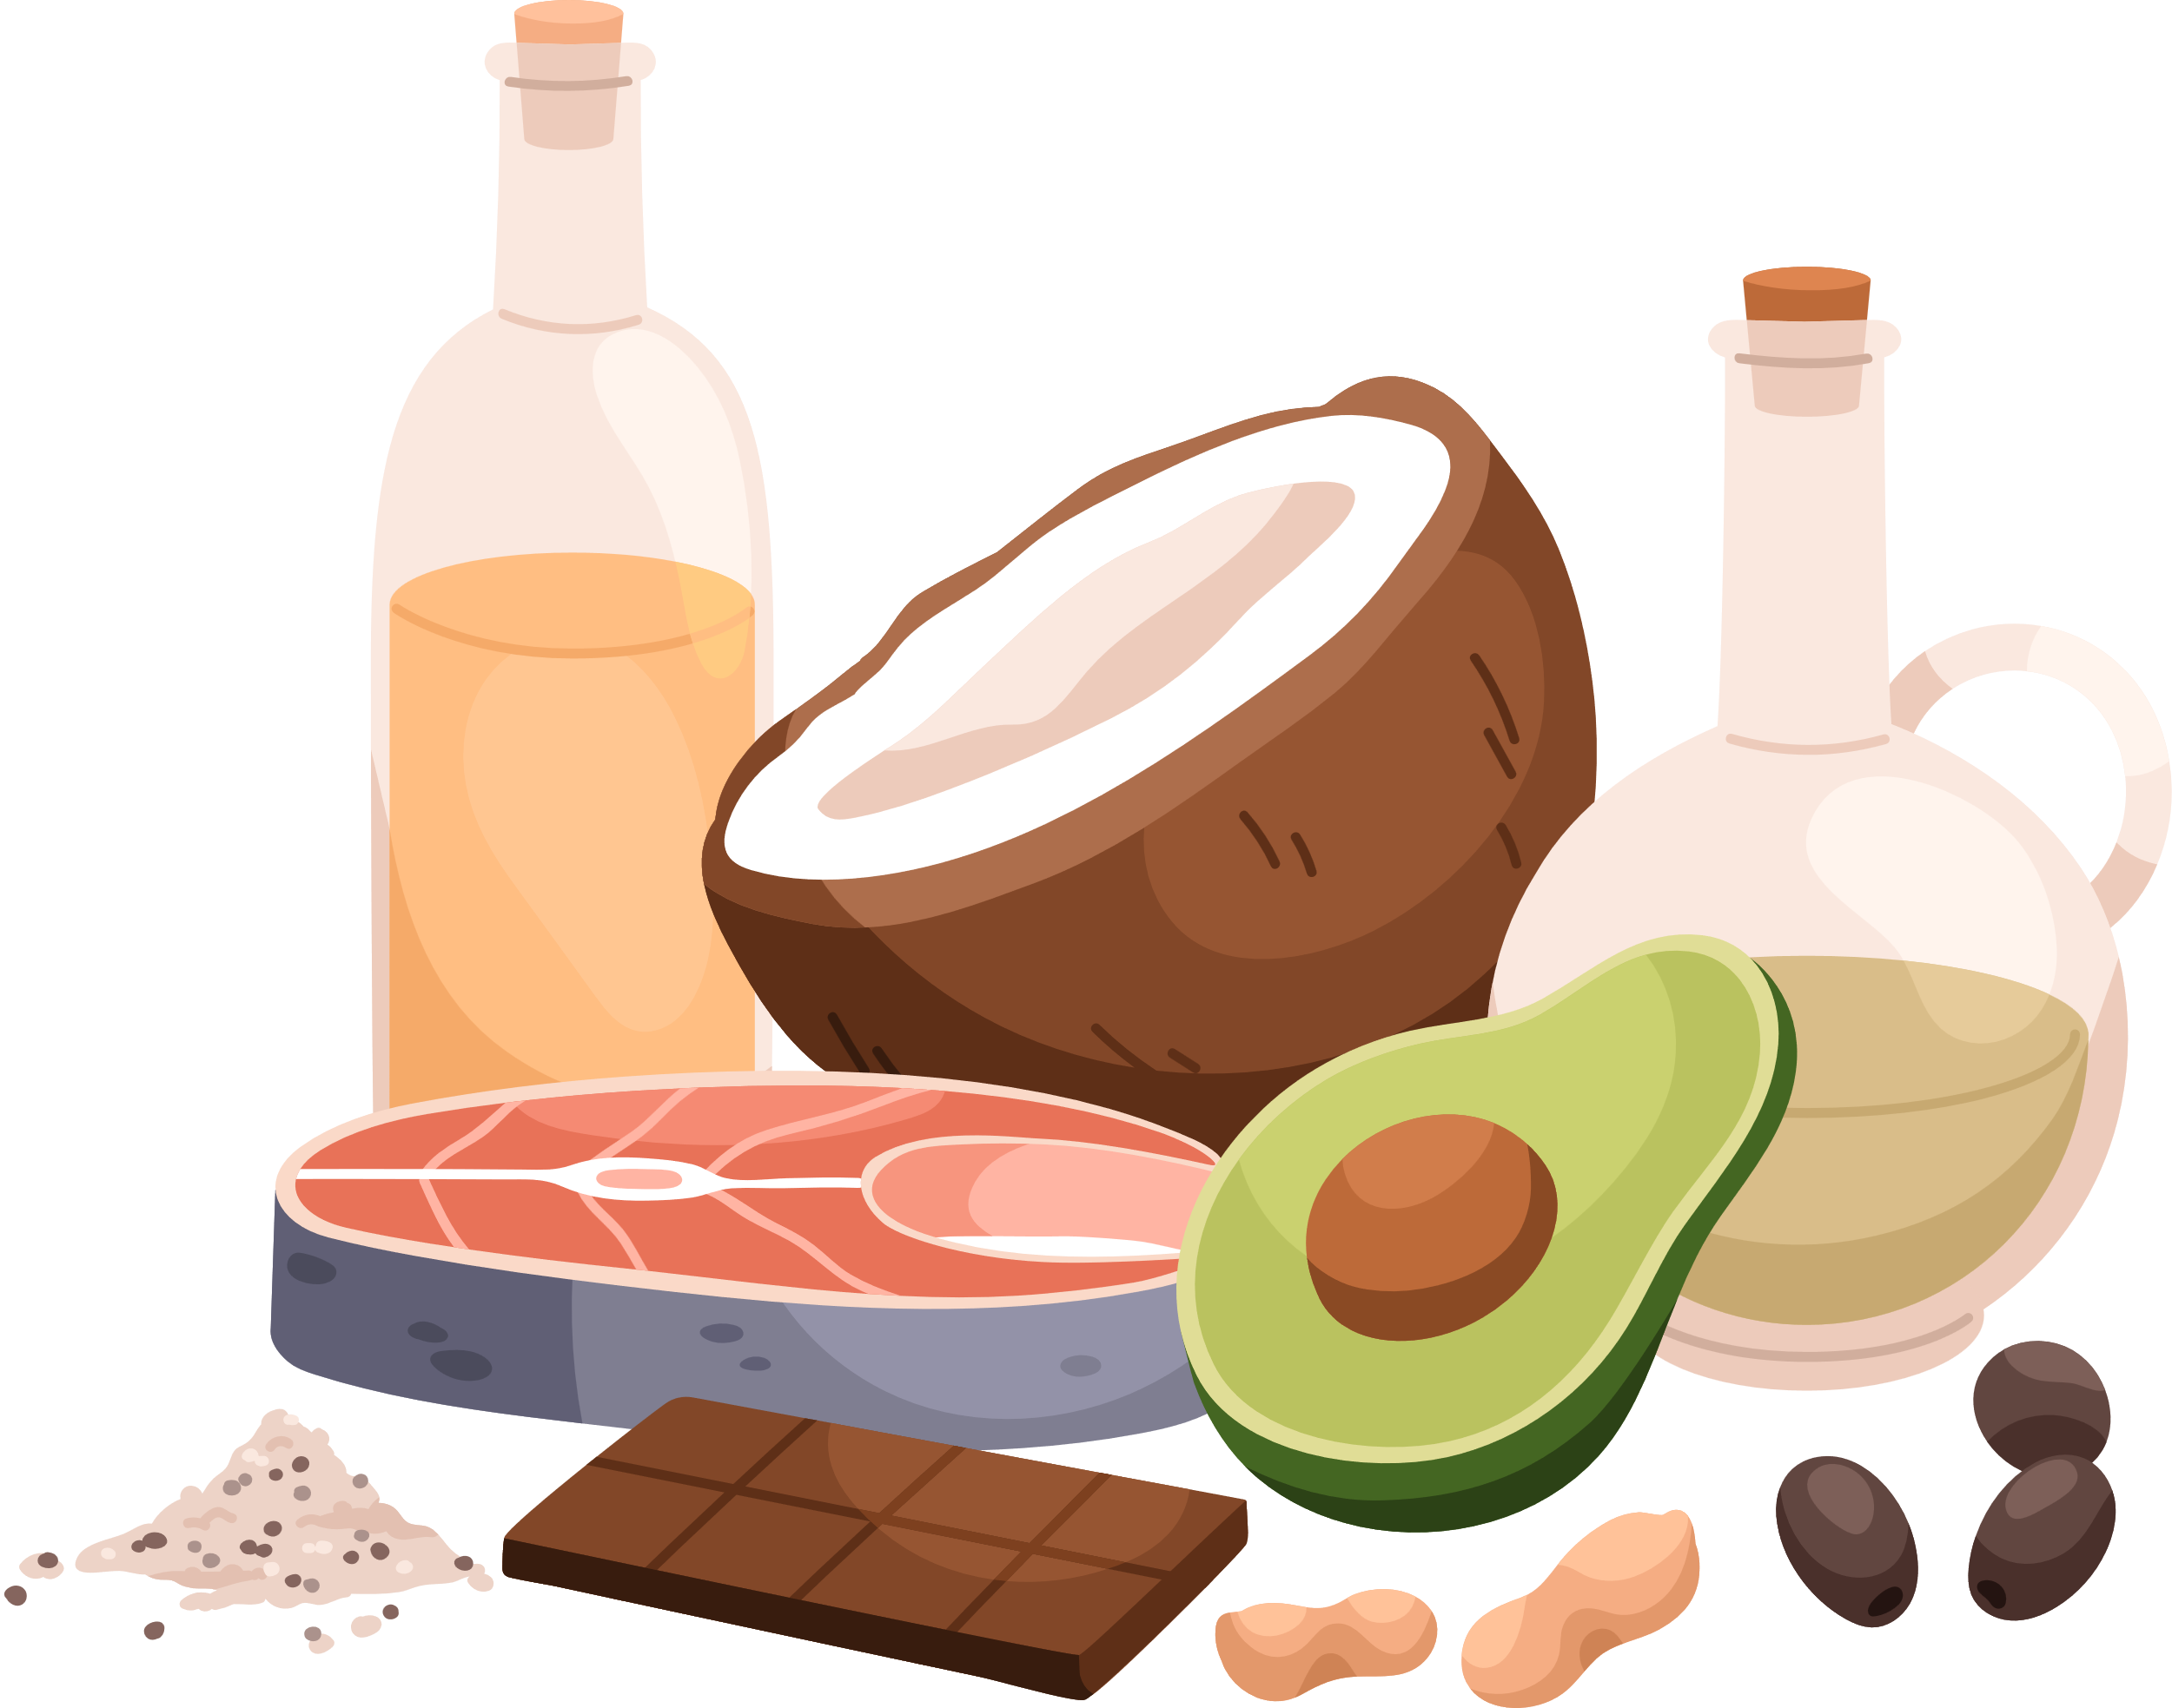

Quan sát hình ảnh
Hãy cho biết một số ứng dụng của protein.
Nguồn thực phẩm quan trọng
Làm nguyên liệu sản xuất một số loại tơ tự nhiên (tơ tằm,…)

Slide 19


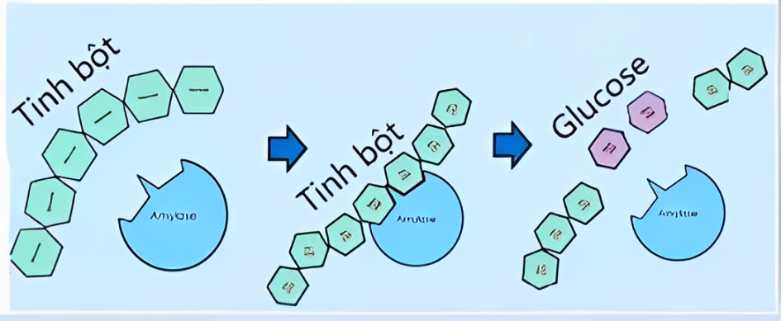
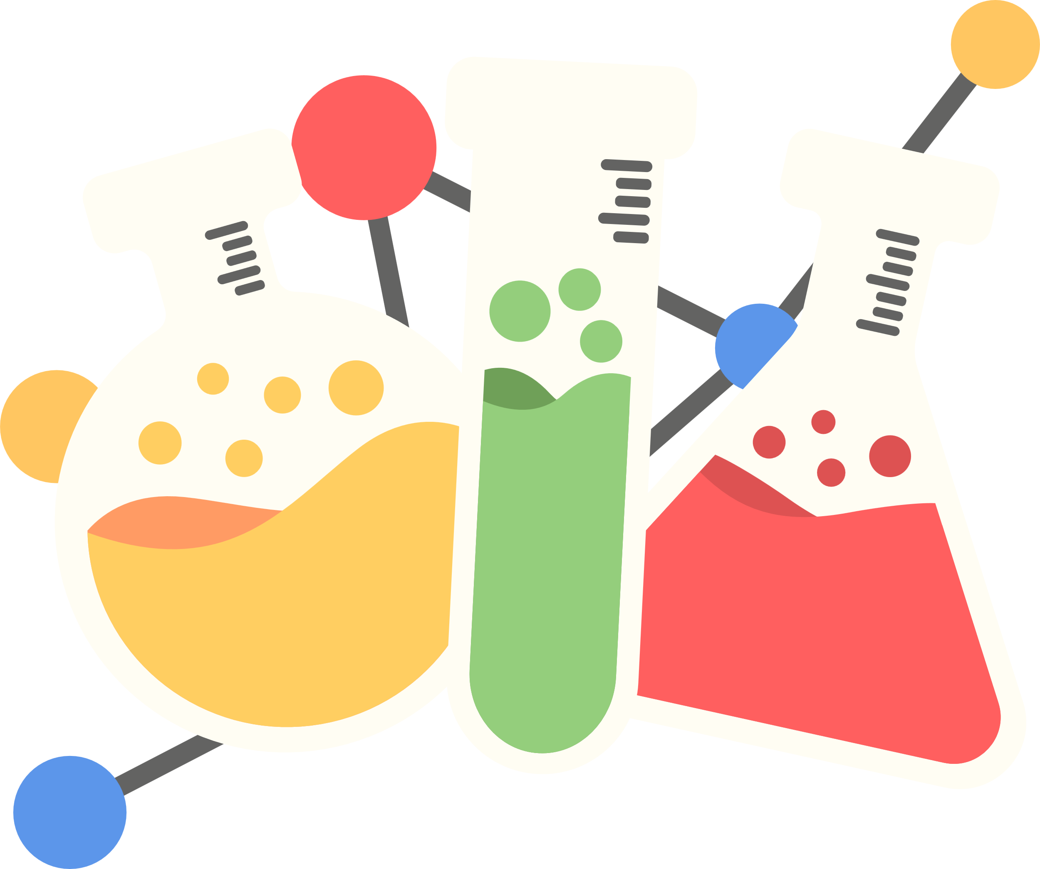
Các enzyme là các protein đóng vai trò chất xúc tác trong
phản ứng sinh hóa.
Quan sát hình ảnh
Em hãy viết sơ đồ của hai phản ứng có enzyme là chất xúc tác diễn ra trong cơ thể người.
Sơ đồ enzyme chuyển hóa tinh bột thành đường

Slide 20
Sơ đồ phản ứng của enzyme:
Glucose
C₆H₁₂O₆
Enzyme
2C₂H₅OH
2CO₂
Tinh bột
(C₆H₁₀O₅)_{n}
nH₂O
Amylase
nC₆H₁₂O₆

Slide 21

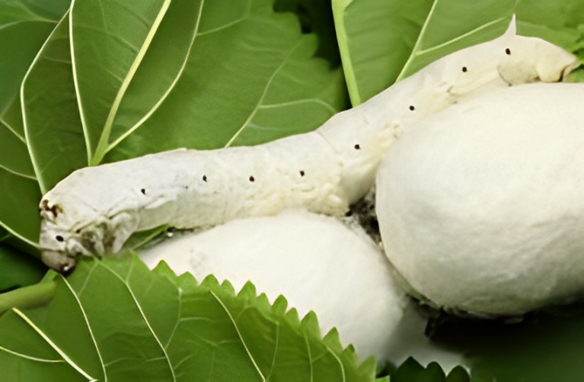
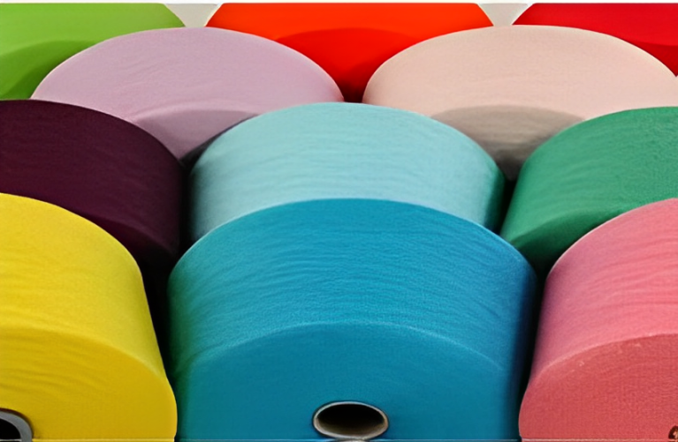
Nêu cách phân biệt tơ tự nhiên (tơ tằm) với tơ tổng hợp (tơ nylon).
Tơ tằm
Tơ nylon
Mùi khét
Mùi nhựa

Slide 22
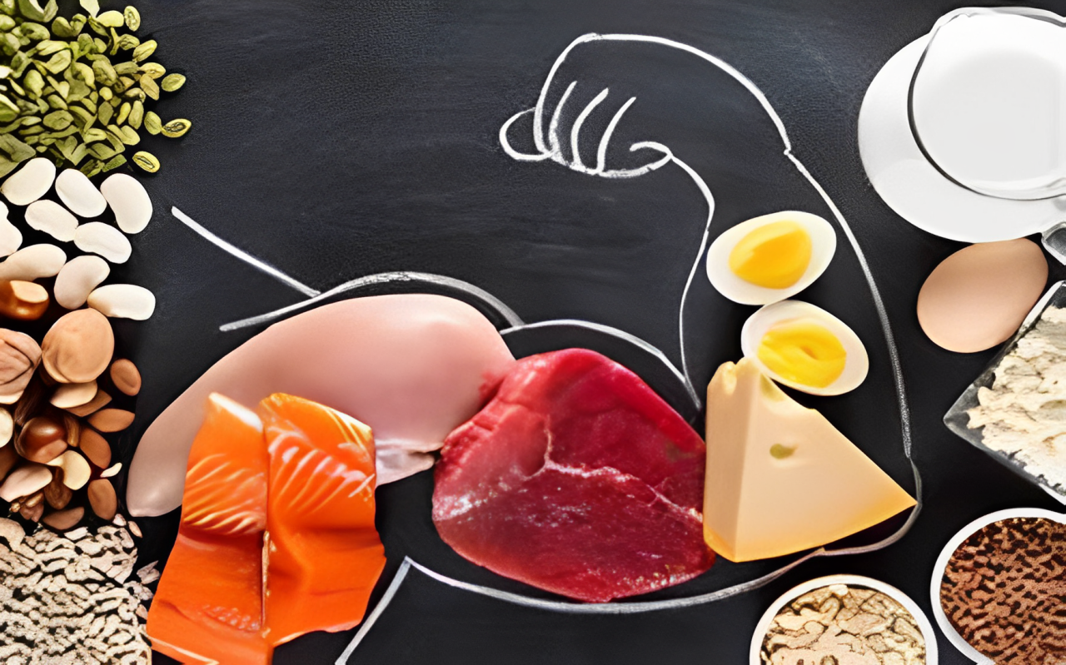

Cấu trúc: cấu tạo nên cơ bắp, da, tóc,…
Xác tác: enzyme.
Nội tiết tố: hormone.
Vận chuyển: hemoglobin vận chuyển oxygen,…
Vai trò
Protein tham gia cấu tạo nên cơ bắp

Slide 23
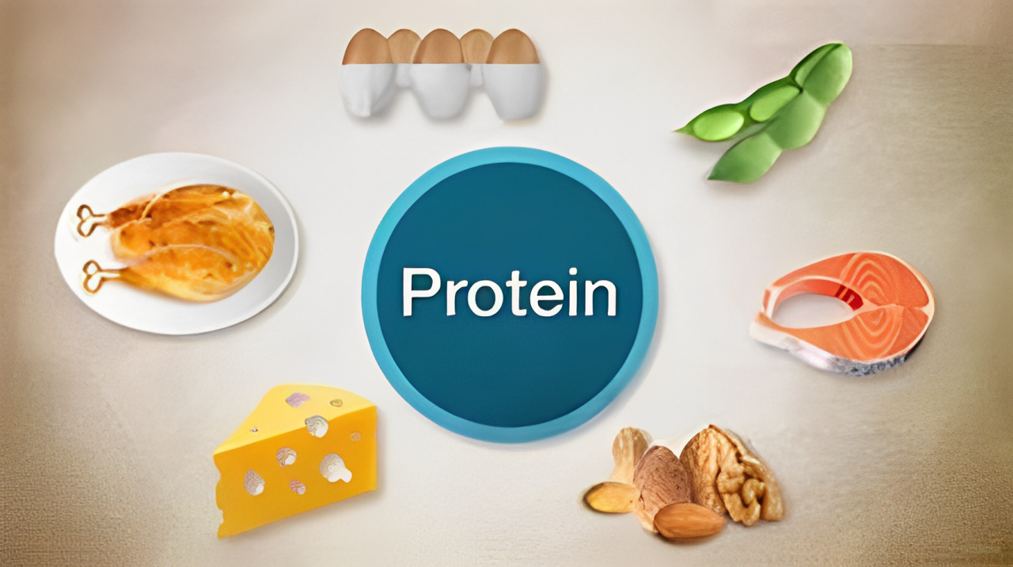
Ứng dụng
Nguồn thực phẩm quan trọng.
Làm nguyên liệu sản xuất một số loại tơ tự nhiên (tơ tằm,…).
Protein là nguồn thực phẩm quan trọng

Slide 24

Phản ứng cháy (đốt).
Phân biệt tơ tự nhiên (tơ tằm) với tơ nhân tạo (tơ nylon):
Tơ tằm (protein) có mùi khét giống như tóc cháy
Hiện tượng
Tơ nylon (polymer tổng hợp) thường cháy và tỏa mùi nhựa.

Slide 25


Slide 26
TRÒ CHƠI
GIẢI MÃ THÍ NGHIỆM

Slide 27
Luật chơi
Có 5 lọ thí nghiệm, trong mỗi lọ thí nghiệm ẩn chứa một bí mật. Các em hãy giải mã những bí mật đó nhé!

Slide 28






TRÒ CHƠI
GIẢI MÃ THÍ NGHIỆM
Notes:
GV bấm vào các bình thí nghiệm để mở câu hỏi. GV bấm mũi tên để kết thúc trò chơi.

Slide 29

Câu 1. Thủy phân protein thu được
A. amino acid
A. amino acid
C. lipid
B. chất béo
D. carbohydrate

Slide 30
Câu 2. Protein có trong
A. quả bông
C. lòng trắng trứng
C. lòng trắng trứng
B. đất sét
D. nước

Slide 31
Câu 3. Khi tác dụng với acid, protein có thể bị
A. cháy
C. thủy phân
B. mất màu
D. đông tụ
D. đông tụ

Slide 32
Câu 4. Protein được dùng làm
A. thép
C. tơ nylon
B. tơ tằm
B. tơ tằm
D. xoong nhôm

Slide 33
Câu 5. Biện pháp dùng để phân biệt tơ nhân tạo và tơ tự nhiên là
A. có mùi thơm
C. có mùi trứng thối
C. có mùi trứng thối
B. không mùi
D. có mùi khét

Slide 34


VẬN DỤNG
Câu 1. Liên kết giữa các amino acid tạo nên protein là
A. liên kết ion. B. liên kết peptide.
C. liên kết hydrogen. D. liên kết cộng hóa trị.
Câu 2. Trong cơ thể con người, protein có chức năng
dự trữ năng lượng. B. xây dựng và sửa chữa các tế bào.
C. là nguồn vitamin chính. D. tạo ra nguồn carbohydrate.
Câu 3. Trong các nhận xét sau, nhận xét nào đúng, nhận xét nào sai?
a) Protein có thể bị đông tụ khi đun nóng.
b) Protein không tham gia vào quá trình thủy phân.

Slide 35


VẬN DỤNG
Câu 4. Hãy mô tả quá trình thủy phân của protein.
Trong quá trình thủy phân, protein phản ứng với nước trong điều kiện có xúc tác acid, base hoặc enzyme để phân chia thành các amino acid cấu thành.
Câu 5. Phân biệt protein (như len lông cừu, tơ tằm) với chất tổng hợp (như tơ nylon).
Protein như len lông cừu và tơ tằm là sản phẩm tự nhiên, cấu tạo từ các amino acid và có cấu trúc phân tử phức tạp. Ngược lại, tơ nylon là sản phẩm tổng hợp, được tạo ra từ quá trình polymer hóa hóa học và không có cấu trúc dựa trên amino acid.

Slide 36





HƯỚNG DẪN VỀ NHÀ
Đọc và tìm hiểu trước nội dung kiến thức
Bài 32 – Polymer.
Ôn lại kiến thức đã học.
Làm bài tập trong SBT.

Slide 37


CẢM ƠN CÁC EM
ĐÃ LẮNG NGHE BÀI GIẢNG HÔM NAY!

